Slide 1


Tegenwoordige tijd: present simple , van plan zijn: to be going to , korte antwoorden: short answers , wel doen! Niet doen! , some – any , plaats van het bijwoord
NEW INTERFACE
UNIT 4 : GRAMMAR

Slide 2
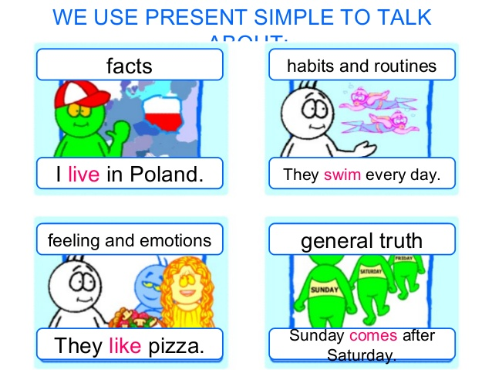
Tegenwoordige tijd: present simple

Slide 3
Tegenwoordige tijd: present simple
Je gebruikt de Present Simple als je iets altijd, nooit, vaak, soms, of regelmatig doet. (gewoonte, rooster, hobby’s, routine)
Chrissy and Eric play tennis on Saturdays.
Je gebruikt de Present Simple ook als je een feit of mening deelt. (feiten, meningen, gevoelens)
I really like the latest Taylor Swift song.

Slide 4
Tegenwoordige tijd: PRESENT SIMPLE
Je maakt de Present Simple als volgt:
Onderwerp: | Werkwoord: | Uitleg:
I | Work | Hele werkwoord
You | Work | Hele werkwoord
He | Works | Hele werkwoord + S
She | Works | Hele werkwoord + S
It | Works | Hele werkwoord + S
We | Work | Hele werkwoord
You | Work | Hele werkwoord
They | work | Hele werkwoord

Slide 5
Tegenwoordige tijd: present simple
Spellingsregels voor werkwoorden na he/she/it:
He/she/it krijgen na het hele werkwoord een extra –s.
Als een werkwoord eindigt op een sis-klank (-s, -sh, -ch, -x) of op een –o dan komt er eerst een –e voor de extra –s.
Als een werkwoord eindigt op een medeklinker en –y , verandert dit in –ies.
I sing → he sings. I go → he goes. I cry → he cries.
Let op! Bij een klinker en –y komt er géén –e voor de –s! I enjoy, he enjoys.

Slide 6
Tegenwoordige tijd: present simple
Je maakt een zin vragend door de zin met do of does te beginnen, gevolgd door de persoon en het hele werkwoord. Je gebruikt do bij I/we/you/they en does bij he/she/it.
In een vraagzin gebruik je nooit de korte vorm!
Engels | Nederlands
Do I work? | Werk ik?
Do you work? | Werk jij?
Does he work? | Werkt hij?
Does she work? | Werkt zij?
Does it work? | Werkt het?
Do we work? | Werken wij?
Do you work? | Werken jullie?
Do they work? | Werken zij?

Slide 7
Tegenwoordige tijd: present simple
Als je wilt zeggen dat iemand iets niet doet, maak je de zin ontkennend.
Je maakt een zin ontkennend door don’t of doesn’t voor het hele werkwoord te zetten. Je gebruikt do + not = don’t bij I/we/you/they. Bij he/she/it gebruik je does + not = doesn’t.
Engelsen gebruiken bijna altijd de korte vorm!
Engels | Nederlands
I don’t work | Ik werk niet
You don’t work | Jij werkt niet
He doesn’t work | Hij werkt niet
She doesn’t work | Zij werkt niet
It doesn’t work | Het werkt niet
We don’t work | Wij werken niet
You don’t work | Jullie werken niet
They don’t work | Zij werken niet

Slide 8
Leer dit uit je hoofd!
I/you/we/they | He/She/It
Bevestigend (+) = hele ww | Bevestigend (+) = hele ww+s óf ww+es* óf ww+ies** *als het ww eindigt op –o of een s-klank ** als het ww eindigt op medeklinker+ -y
Ontkennend (-) = don’t + hele ww | Ontkennend (-) = doesn’t + hele ww
Vragend (?) = Do + hele ww | Vragend (?) = Does + hele ww

Slide 9

VAN PLAN ZIJN: TO BE GOING TO

Slide 10
VAN PLAN ZIJN: TO BE GOING TO
Je gebruikt een vorm van het werkwoord ‘to be’ + going to + het hele werkwoord om aan te geven dat je van plan bent om iets te gaan doen. Of als je er bijna zeker van bent dat iets gaat gebeuren.
I am going to watch the new Avengers movie tomorrow.
Look at those dark clouds! I think it is going to rain.
Je moet dus de vormen van ‘to be’ uit je hoofd leren en goed kunnen toepassen!

Slide 11
VAN PLAN ZIJN: TO BE GOING TO
Persoon / onderwerp | vorm van ‘to be’ | going to | Hele werkwoord
I | am | going to | work
You | are | going to | sing
He | is | going to | dance
She | is | going to | jump
It | is | going to | snow
We | are | going to | play
You | are | going to | study
They | are | going to | eat

Slide 12
VAN PLAN ZIJN: TO BE GOING TO
Bij een ontkenning voeg je het woordje ‘not’ toe aan de zin. Dit komt altijd nà de vorm van ‘to be’ en vóór ‘going to’:
She is not going to do her homework.
I am not going to do my homework.
Bij een vraagzin verandert de volgorde en begin je de zin met een vorm van ‘to be’:
Is she going to do her homework? (Is she … ? in plaats van She is…)
Are you going to do your homework?

Slide 13
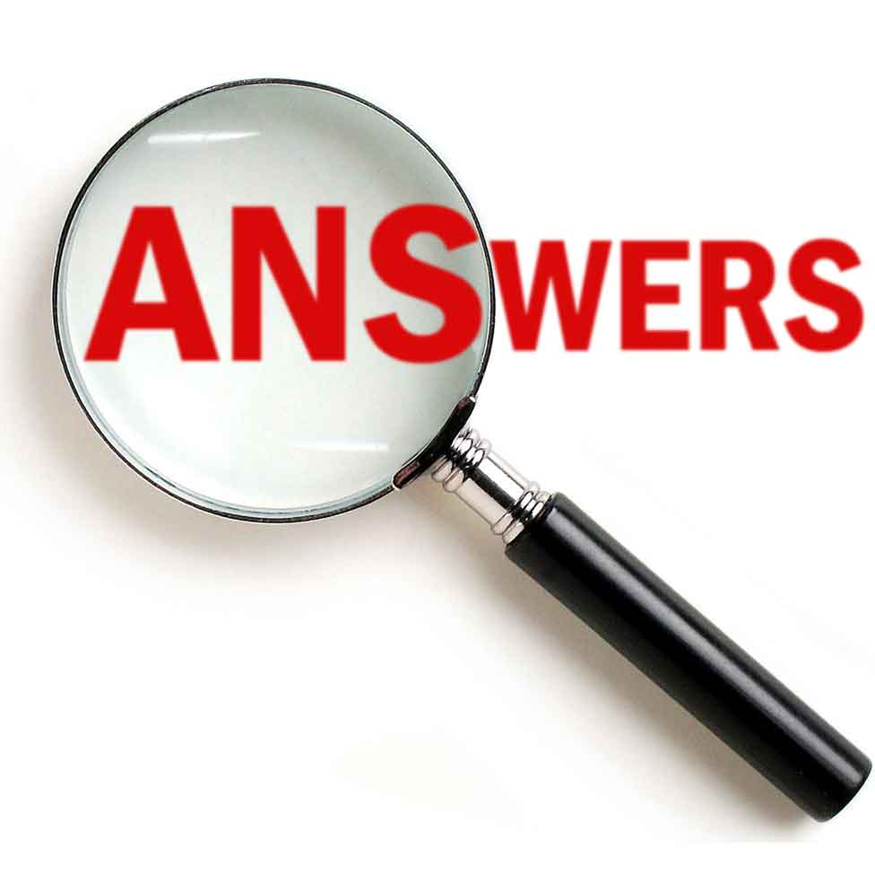
Korte antwoorden: short answers

Slide 14
Korte antwoorden: short answers
Een vraagzin begin in het Engels altijd met een hulpwerkwoord:
Do you want to see a movie?
Als je een vraag beantwoordt, herhaal je dat hulpwerkwoord:
Yes, I do. No, I don’t.
Dus ook: Can I help you? → Yes, you can. No, you can’t. Have you got a piece of paper for me? → Yes, I have. No, I haven’t. Is he your new friend? → Yes, he is. No, he isn’t.

Slide 15
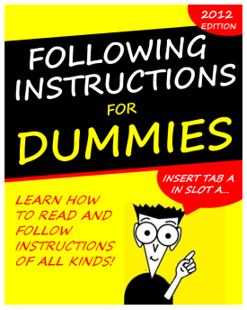
Wel doen! Niet doen!

Slide 16
WEL DOEN! Niet doen!
De gebiedende wijs gebruik je bijvoorbeeld bij instructies, een handleiding, recept, etc. Hiermee geef je aan wat iemand wel of niet moet doen.
Als je wilt zeggen dat iemand iets WEL moet doen, gebruik je altijd het hele werkwoord: Pick up those bags. Sit down. Read pages 4 and 5. Shut up. Cut the onion in small pieces.
Als je wilt zeggen dat iemand iets NIET moet doen, gebruik je altijd ‘don’t’ + het hele werkwoord:
Don’t pick up those bags. Don’t sit down. Don’t read pages 4 and 5. Don’t shut up. Don’t cut the onion in small pieces.

Slide 17
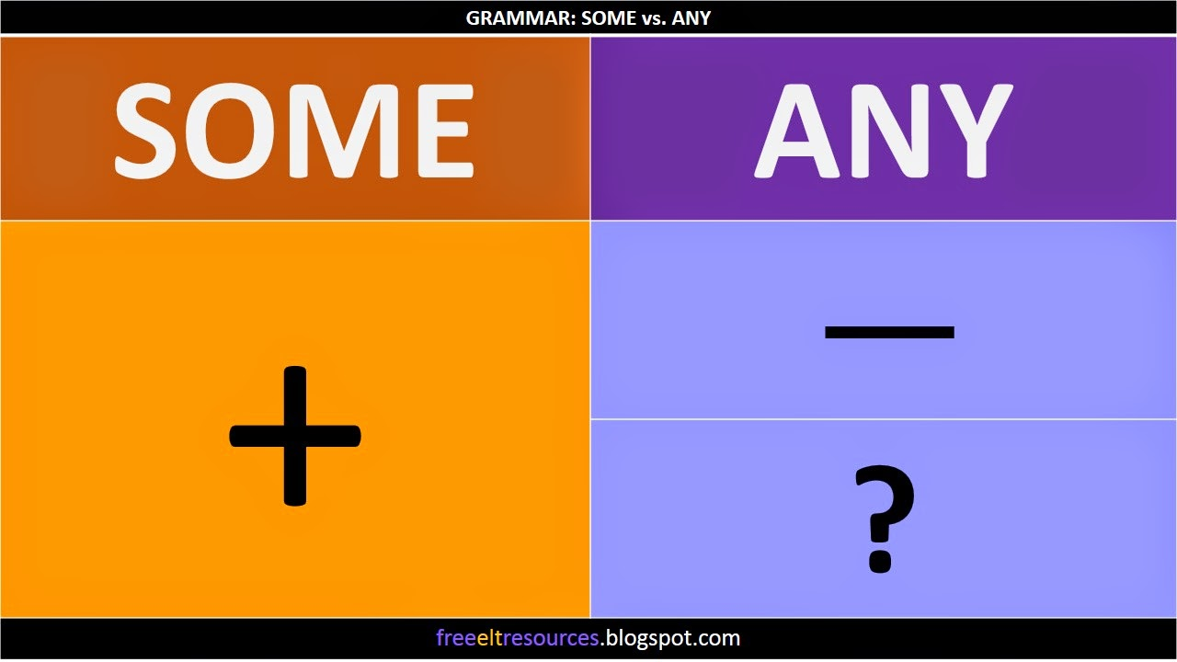
SOME – Any

Slide 18
SOME – Any
‘some’ en ‘any’ betekenen allebei hetzelfde, namelijk ‘een beetje’, ‘een paar’, ‘wat’, ‘enkele’. Hiermee geef je dus aan dat er een onbepaalde hoeveelheid van iets is.
Je gebruikt some in bevestigende (positieve) zinnen en any in vraagzinnen en onkennende (negatieve) zinnen.
Als je een ontkenning maakt, vertaal je ‘not any’ met ‘geen’ in het Nederlands.
+ | ? | -
I have some photos of us. | Do you have any money? | I haven’t got any friends.
Ik heb een paar foto’s van ons. | Heb je wat geld? | Ik heb geen vrienden.

Slide 19
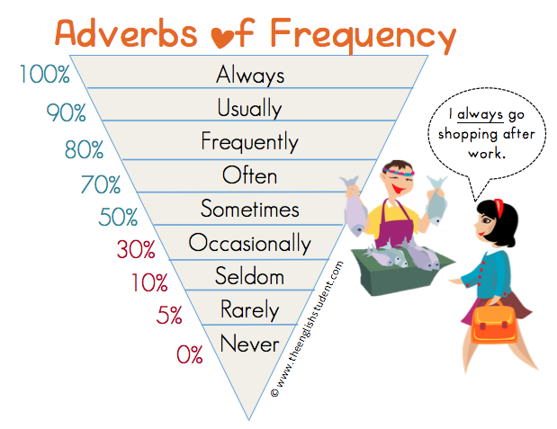
PLAATS van het bijwoord

Slide 20
PLAATS van het bijwoord
Bijwoorden zijn woorden die aangeven HOE (op welke manier) of HOE VAAK iemand iets doet.
Een aantal bijwoorden die je moet kennen zijn: really, just, always, never, usually, still.
Je zet een bijwoord ALTIJD voor het hoofdwerkwoord of na een vorm van ‘to be’ in de zin:
She is still mad about him. (na ‘is’) We always play badminton on Friday. (voor het hoofdwerkwoord ‘play’)

